Slide 1
Эпоха Ивана IV Грозного
Внешняя политика

Slide 2
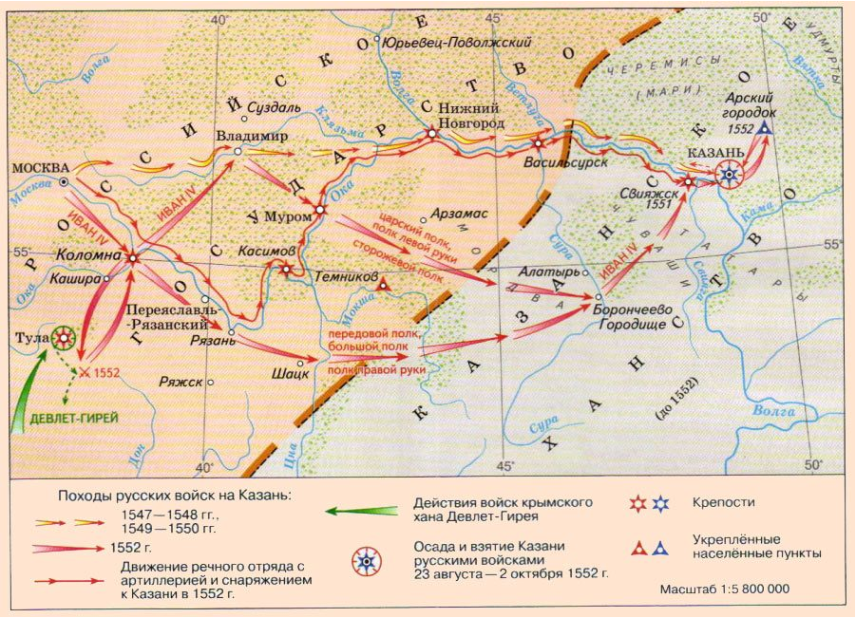
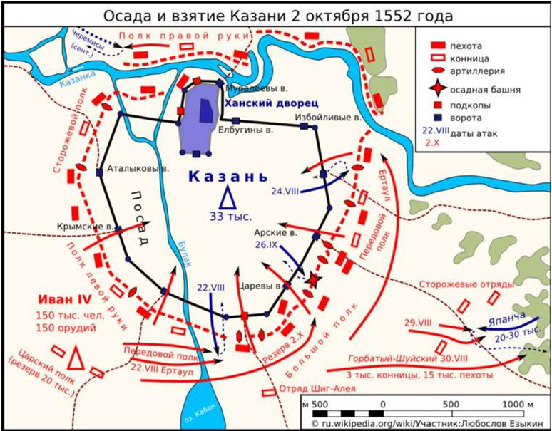
Восточная политика: события
Схема осады казани
Карта казанских походов Ивана Грозного

Slide 3
Итоги восточной политики
Казанское ханство было полностью уничтожено
Было присоединено Среднее Поволжье
Расширения торговых связей с Кавказом и странами Востока
Зависимость от России признала Ногайская Орда
В состав России была включена также территория современной Башкирии
Граница России на востоке стала проходить по р. Уралу (Яик), а на юге — по р. Тереку.

Slide 4
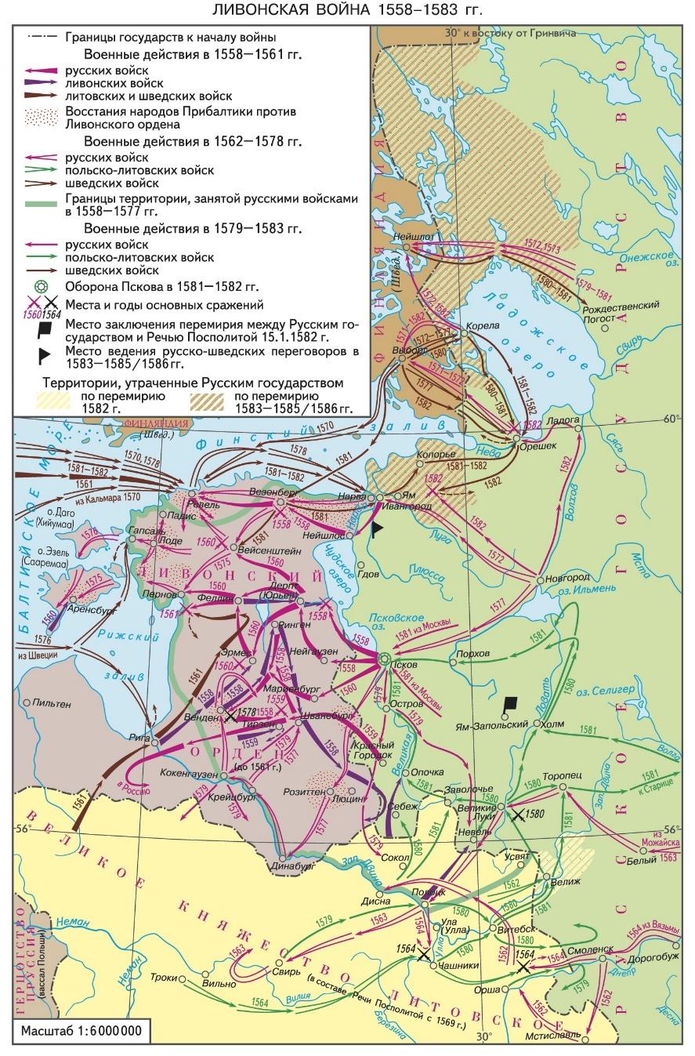
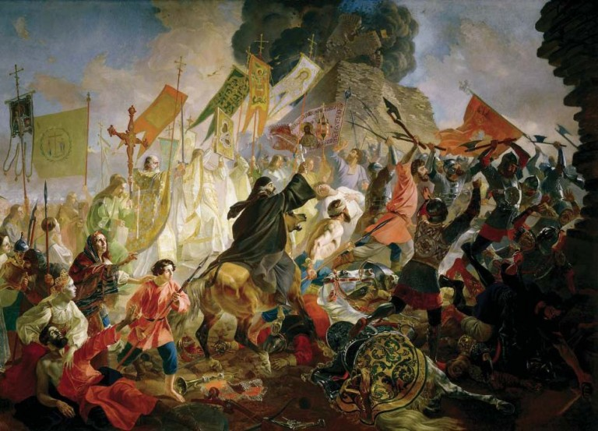
Ливонская война

Slide 5
Итоги западной политики
Закончил своё существование Ливонский орден
Образование Речи Посполитой
Русское царство пришло к экономическому упадку
Дипломатические отношения с Англией

Slide 6
Источники
Орлов А. С., Георгиев В. А., Георгиева Н. Г., Сивохина Т. А. / История России с древнейших времён до наших дней — М.: Проспект, 1999. — 544 с.
В.Б. Кобрин, Иван Грозный. М.: Изд. "Московский рабочий", 1989 г., 175 с.

